Slide 1
Μαθαίνω τα ρήματα

Slide 2
Ρήματα είναι οι λέξεις που μας δείχνουν ότι κάνουμε κάτι.

Slide 3
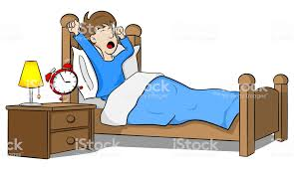
Εγώ ξυπνώ

Slide 4
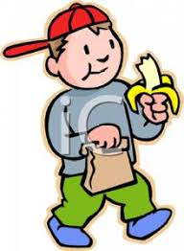
Εγώ τρώω

Slide 5
Εγώ διαβάζω

Slide 6
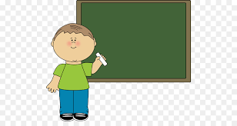
Εγώ γράφω

Slide 7
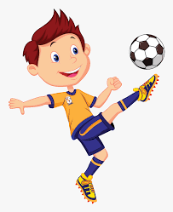
Εγώ παίζω

Slide 8
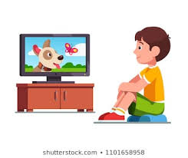
Εγώ βλέπω

Slide 9
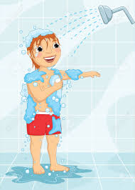
Εγώ κάνω

Slide 10
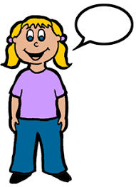
Εγώ μιλώ

Slide 11
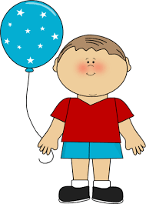
Εγώ κρατώ

Slide 12
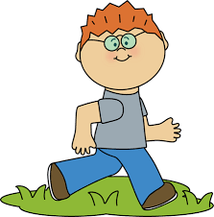
Εγώ τρέχω

Slide 13
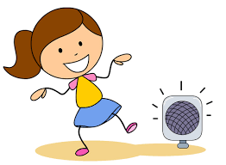
Εγώ χορεύω

Slide 14
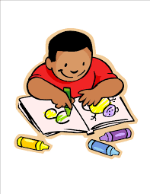
Εγώ γράφω

Slide 15
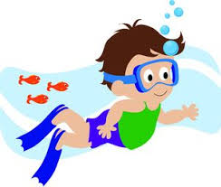
Εγώ κολυμπώ

